Slide 1
Capitolo 5: Scheduling della CPU
Concetti fondamentali.
Criteri di scheduling.
Algoritmi di scheduling.
Scheduling per sistemi multiprocessore.
Scheduling dei thread.
Esempi di sistemi operativi. (solo Linux)
Valutazione degli algoritmi.
Sistemi Operativi

Slide 2
Concetti fondamentali
L’obiettivo della multiprogrammazione è:
  l’esecuzione concorrente di più processi in modo da massimizzare l’utilizzo della CPU.
L’obiettivo del time-sharing è:
  commutare l’uso della CPU tra i vari processi così frequentemente, che gli utenti possano interagire con ciascun programma in esecuzione
L’elaborazione di un processo è costituita da:
  un ciclo di esecuzione di CPU,
  uno di attesa di I/O.
  I processi si alternano tra questi due stati.
Le durate delle sequenze di operazioni della CPU sono state sperimentalmente misurate e la loro curva di frequenza è in genere simile a quella in figura.
La curva è di tipo esponenziale con molte brevi sequenze di operazioni della CPU e poche sequenze di operazioni di CPU molto lunghe.
Queste caratteristiche sono spesso utili per la scelta di un appropriato algoritmo di schedulazione della CPU.
Sistemi Operativi

Slide 3

Serie alternata di sequenze di operazioni della CPU e di sequenze di operazioni di I/O
Sistemi Operativi

Slide 4

Diagramma delle durate delle sequenze di operazioni della CPU
Sistemi Operativi

Slide 5
Scheduler della CPU
Lo scheduler a breve termine (scheduler della CPU) sceglie il processo a cui assegnare la CPU tra quelli in memoria pronti per l’esecuzione,
Le decisioni riguardanti lo scheduling della CPU vengono prese nelle seguenti circostanze:
  1. Quando un processo passa da un stato running allo stato waiting:
    in caso di richiesta di I/O, oppure di attesa per la terminazione di uno dei processi figli.
  2. Quando un processo passa da uno stato di running ad uno stato ready:
    in caso di interrupt.
  3. Quando un processo passa da uno stato waiting ad uno stato ready:
    in caso di completamento di un I/O.
  4. Quando un processo termina.
Sistemi Operativi

Slide 6
Scheduler della CPU (II)
Quando lo schema di scheduling interviene nelle condizioni 1 e 4 si dice che è senza diritto di prelazione (non-preemptive), altrimenti è con diritto di prelazione (preemptive).
Gli algoritmi di scheduling vengono suddivisi quindi in due classi principali: preemptive e non-preemptive.
Uno scheduling è non-preemptive se ogni processo a cui viene assegnata la CPU rimane in possesso della CPU fino a quando o termina la sua esecuzione oppure passa in uno stato di waiting.
Altrimenti è preemptive.
Se la politica di scheduling è preemptive allora bisognerà anche disporre di meccanismi per la sincronizzazione dei processi.
Sistemi Operativi

Slide 7
Dispatcher
Il dispatcher è il modulo che passa effettivamente il controllo della CPU ai processi scelti dallo scheduler a breve termine.
Il dispatcher opera quindi:
  Il cambio di contesto
  Il passaggio al modo d’utente
  Il salto alla giusta posizione del programma utente per riavviarne l’esecuzione.
Il tempo richiesto dal dispatcher per fermare un processo e avviare l’esecuzione di un altro è noto come latenza di dispatch.
Sistemi Operativi

Slide 8
Criteri di scheduling
Utilizzo della CPU:
  la CPU deve essere più attiva possibile.
Produttività (throughput):
  # di processi che completano lo loro esecuzione nell’unità di tempo.
Tempo di completamento (turnaround time):
  intervallo che intercorre tra la sottomissione del processo ed il completamento dell’ esecuzione.
  E’ la somma dei tempi passati in attesa dell’ingresso nella memoria, nella coda dei processi pronti, durante l’esecuzione nella CPU e nel compiere operazioni di I/O.
Tempo di attesa:
  la somma degli intervalli di attesa passati nella coda dei processi pronti.
Tempo di risposta:
  tempo che intercorre tra la sottomissione di una richiesta e la prima risposta prodotta (non l’output finale...).
Sistemi Operativi

Slide 9
Criteri di ottimizzazione
Utilizzo massimo della CPU.
Produttività massima.
Minimo tempo di completamento.
Minimo tempo di attesa.
Minimo tempo di risposta.
Sistemi Operativi

Slide 10
Scheduling First-Come, First-Served (FCFS)
Con questo schema la CPU si assegna al processo che la richiede per primo.
Ad es.
Processo Durata della sequenza
P₁ 24
P₂ 3
P₃ 3
Supponiamo che i processi arrivino in ordine: P₁ , P₂ , P₃
Il diagramma di Gantt per lo scheduling è:
Tempo di attesa per P₁ = 0; P₂ = 24; P₃ = 27
Tempo di attesa medio: (0 + 24 + 27)/3 = 17
P₁
P₂
P₃
0
24
27
30
Sistemi Operativi

Slide 11
Scheduling FCFS (II)
Supponiamo che i processi arrivano in ordine:
P₂ , P₃ , P₁ .
Il diagramma di Gantt per lo scheduling è:
Tempo di attesa per P₁ = 6; P₂ = 0; P₃ = 3
Tempo di attesa medio: (6 + 0 + 3)/3 = 3
Molto meglio dell’esempio precedente:
  in FCFS il tempo di attesa medio può variare notevolmente al variare della durata dei CPU burst dei processi e del loro ordine di arrivo.
Effetto convoglio: processi corti dietro i processi lunghi.
FCFS è non preemptive.
P₂
P₃
P₁
0
3
6
30
Sistemi Operativi

Slide 12
Scheduling per brevità
(Shortest-Job-First - SJF)
Questo algoritmo associa a ogni processo la lunghezza del suo CPU burst successivo.
Quando la CPU è disponibile, viene assegnata al processo che ha il CPU burst successivo più breve.
Se due processi hanno i CPU burst successivi della stessa lunghezza, si applica l’algoritmo FCFS.
Due schemi:
  Nonpreemptive: quando la CPU è allocata al processo non viene deallocata fino al completamento del burst di CPU
  Preemptive: se arriva un nuovo processo con burst di CPU più corto del tempo di CPU rimanente al processo correntemente in esecuzione la CPU viene subito deallocata ed allocata al nuovo processo.
    Detto anche Shortest Remaining Time First: SRTF.
SJF è ottimale nel senso che rende il tempo medio di attesa minimo per un dato insieme di processi.
La difficoltà consiste nel conoscere la durata della successiva richiesta della CPU.
Sistemi Operativi

Slide 13
Esempio di SJF Non-Preemptive
Processo Tempo di arrivo Lunghezza del burst
P₁ 0.0 7
P₂ 2.0 4
P₃ 4.0 1
P₄ 5.0 4
SJF (non-preemptive)
Il tempo di attesa è la somma degli intervalli di attesa passati nella coda dei processi pronti.
Tempo di attesa medio = (0 + (8-2) + (7-4) + (12-5))/4 = 4
P₁
P₃
P₂
P₄
0
3
7
8
12
16
Sistemi Operativi

Slide 14
Esempio di SJF Preemptive
Processo Tempo di arrivo Lunghezza del burst
P₁ 0.0 7
P₂ 2.0 4
P₃ 4.0 1
P₄ 5.0 4
SJF (preemptive)
Tempo di attesa medio = (9 + 1 + 0 + 2)/4 = 3
P₁
P₂
P₃
P₂
P₄
P₁
0
2
4
5
7
11
16
Sistemi Operativi

Slide 15
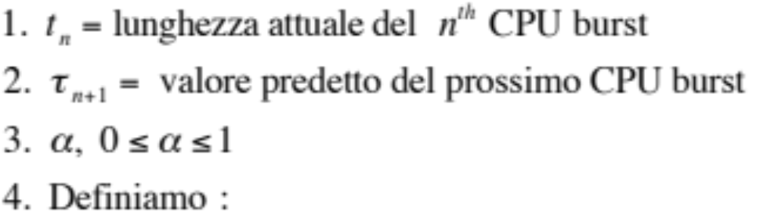

Determinare la lunghezza del prossimo burst di CPU
La lunghezza può solo essere stimata.
Può essere fatto utilizzando le lunghezze dei burst di CPU precedenti:
  calcolando la media esponenziale delle effettive lunghezze delle precedenti sequenze di operazioni della CPU:
t_{n} contiene le informazioni più recenti, τ_{n} registra la storia passata, α controlla il peso relativo sulla predizione della storia recente.
Sistemi Operativi

Slide 16

Predizione della lunghezza della successiva sequenza di operazioni della CPU (α = 1/2)
Sistemi Operativi

Slide 17
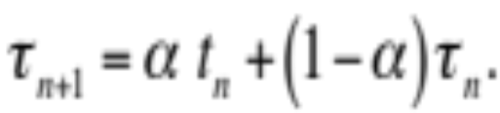
Esempi di media esponenziale
α =0
  τ_{n+1} = τ_{n}
  La storia recente non conta (le condizioni attuali sono transitorie).
α =1
  τ_{n+1} = t_{n}
  Conta solo l’ultimo CPU burst.
Se espandiamo la formula otteniamo:
    τ_{n+1} = α t_{n}+(1 - α) α t_{n-1} + …
    +(1 - α ) ^{j} α t_{n-j} + …
    +(1 - α ) ^{n+1} t_{n} τ₀
Giacché entrambi α e (1 - α) sono minori o uguali di 1, ciascun termine successivo ha peso minore del suo predecessore.
Sistemi Operativi

Slide 18
Scheduling per priorità
Un valore di priorità (intero) viene associato ad ogni processo.
La CPU viene allocata al processo con priorità più alta (intero più basso ≡ priorità più alta ).
  Preemptive
  nonpreemptive
SJF è uno scheduling a priorità dove la priorità è il valore predetto del prossimo burst di CPU.
Problema: blocco indefinito o starvation:
  processi a bassa priorità potrebbero non essere mai eseguiti
Soluzione: invecchiamento (aging):
  con il passare del tempo incrementare la priorità del processo.
Sistemi Operativi

Slide 19
Scheduling circolare
(Round Robin - RR)
Ogni processo ottiene una piccola quantità fissata di tempo di CPU (quanto di tempo), in genere 10-100 millisecondi.
Allo scadere di questo tempo il processo viene sospeso e aggiunto alla fine della coda dei processi pronti.
Se ci sono n processi nella coda dei processi pronti e il quanto di tempo è q :
  allora ciascun processo riceve 1/n del tempo di CPU in blocchi di al più q unità alla volta.
Nessun processo rimane sospeso per più di (n-1)q unità di tempo.
Prestazioni:
  Valore di q grande⇒ FIFO
  Valore di q piccolo ⇒ q deve essere sufficentemente grande rispetto al tempo necessario al cambio di contesto, altrimenti l’ overhead è troppo alto.
Sistemi Operativi

Slide 20
Esempio di RR con quanto di tempo = 20
Processo Lunghezza del burst
P₁ 53
P₂ 17
P₃ 68
P₄ 24
Il diagramma di Gantt per lo scheduling è:
Generalmente ha tempo di completamento medio più alto di SJF ma tempo di risposta migliore.
P₁
P₂
P₃
P₄
P₁
P₃
P₄
P₁
P₃
P₃
0
20
37
57
77
97
117
121
134
154
162
Sistemi Operativi

Slide 21

Un quanto di tempo minore incrementa il numero di cambi di contesto
Sistemi Operativi

Slide 22

Variazione del tempo di completamento rispetto alla dimensione del quanto di tempo
Sistemi Operativi

Slide 23
Scheduling a code multiple
La coda dei processi pronti è partizionata in più code separate.
I processi non possono essere spostati tra le varie code.
  Ad es. processi che si eseguono in primo piano (foreground) o interattivi e quelli che si eseguono in sottofondo (background), o a lotti (batch).
Ciascuna coda ha il proprio algoritmo di scheduling.
  Ad es: foreground – RR, background – FCFS
E’ necessario avere uno scheduling tra le code:.
  Scheduling a priorià fissa;
    ad es. eseguire tutti i processi nella coda foreground e passare solo dopo alla background.
    Possibilità di starvation.
  Quanti di tempo: ciascuna coda ottiene un quanto di tempo della CPU con cui può schedulare i processi in coda.
    ad es., 80% alla coda dei processi in foreground in RR e 20% all’altra in FCFS
Sistemi Operativi

Slide 24

Scheduling a code multiple (II)
Sistemi Operativi

Slide 25
Scheduling a code multiple con retroazione
Un processo può essere spostato da una coda ad un’altra, ad es. per invecchiamento.
Lo scheduling a code multiple con retroazione è caratterizzato dai seguenti parametri:
  numero di code,
  algoritmo di scheduling per ciascuna coda,
  metodo usato per determinare quando spostare un processo in una coda con priorità maggiore,
  metodo usato per determinare quando spostare un processo in una coda con priorità minore,
  metodo usato per determinare in quale coda si deve mettere un processo quando richiede un servizio.
Sistemi Operativi

Slide 26
Esempio di scheduling a code multiple con retroazione
Tre code:
  Q₀ – quanto di tempo 8 millisecondi
  Q₁ – quanto di tempo 16 millisecondi
  Q₂ – FCFS
Scheduling:
  Un nuovo processo entra nella coda Q₀ schedulata con FCFS.
  Quando gli viene assegnata la CPU, riceve 8 millisecondi.
  Se non finisce in 8 millisecondi, viene spostato nella coda Q₁.
  Nella coda Q₁ il processo è di nuovo schedulato con FCFS e riceve altri 16 millisecondi.
  Se non termina entro questo quanto di tempo, viene deallocato e spostato nella coda Q₂.
Sistemi Operativi

Slide 27

Esempio di scheduling a code multiple con retroazione (II)
Sistemi Operativi

Slide 28
Scheduling per sistemi con più unità di elaborazione
Lo scheduling della CPU diviene più complesso se sono disponibili più CPU.
Si considereranno i sistemi omogenei:
  sistemi nei quali le unità di elaborazione sono, in relazione alle loro funzioni, identiche.
Quindi si puo usare qualunque unità di elaborazione disponibile per eseguire qualunque processo presente nella coda.
Condivisione del carico:
  ad esempio si ha una coda dei processi pronti comune e quando un’unità di elaborazione è disponibile le viene assegnato il prossimo processo.
Due criteri di scheduling:
  avere una CPU master che assegna i processi da eseguire alle altre,
  oppure ogni unità di elaborazione esamina la coda dei processi pronti e sceglie un processo da eseguire.
Sistemi Operativi

Slide 29
Soluzioni di scheduling per multiprocessori
Multielaborazione asimmetrica:
  una prima strategia di scheduling affida tutte le decisioni, l’elaborazione dell’I/O e le altre attività del sistema ad un solo processore.
  Gli altri processori eseguono soltanto il codice dell’utente
  quindi un’unica unità di elaborazione (master server) ha accesso ai dati di sistema e gestisce la schedulazione e le attività di sistema, semplificando la condivisione dei dati.
Quando invece ciascun processore provvede al proprio scheduling si parla di multielaborazione simmetrica o di SMP.
  In questo caso i processi pronti sono situati tutti in una coda comune o c’è un’apposita coda per ogni processore.
  Lo scheduler di ogni processore esamina la coda appropriata da cui seleziona un processo da eseguire.
La SMP e’ messa a disposizione da quasi tutti i S.O. moderni: Windows XP, Solaris, Linux, Mac OS X, etc.
Sistemi Operativi

Slide 30
Soluzioni di scheduling per multiprocessori (II)
Predilezione per il processore:
  significa tentare di riallocare ad un processo la stessa CPU su cui era in esezione prima.
  Tecnica usata per sfruttare al meglio le cache locale del processore.
    I dati del processo già presenti in cache.
Bilanciamento del carico:
  nei sistemi SMP si tende a distribuire uniformemente i processi tra i processori disponibili (push migration e pull migration).
  E’ necessario solo nei sistemi in cui ogni processore detiene una coda privata di processi da eseguire.
  Due approcci: migrazione guidata e migrazione spontanea.
  La prima prevede che un processo apposito controlli periodicamente il carico di ogni processore ed eventualmente riporti il carico in equilibrio.
  La seconda si ha quando un processore inattivo sottrae ad un processore sovraccarico un processo in attesa.
Sistemi Operativi

Slide 31
Scheduling per sistemi di elaborazione in tempo reale
Tempo reale stretto (hard real-time):
  sistemi capaci di garantire il completamento delle funzioni critiche entro un tempo definito.
Un processo si presenta insieme con una dichiarazione del tempo entro cui deve completare le proprie funzioni.
Se è possibile garantirne il completamento lo scheduler accetta il processo, altrimenti rifiuta la richiesta (prenotazione delle risorse).
Tempo reale debole (soft real-time):
  i processi critici devono avere una priorità più alta dei processi ordinari.
Sistemi Operativi

Slide 32
Esempio: scheduling di Linux
Lo scheduler di Linux ricorre ad un algoritmo di scheduling con prelazione basato sulle priorità.
Ci sono due gamme di priorità separate:
  un intervallo real-time che va da 0 a 99
  un intervallo nice compreso tra 100 e 140.
I valori di questi due range sono mappati in un valore di priorità globale.
  Numeri bassi implicano priorità alta.
Il kernel mantiene una lista di tutti i task in una runqueue.
La runqueue contiene due array di priorità:
  attivo e scaduto (active array ed expired array).
    il primo contiene tutti i task che hanno ancora tempo da sfruttare,
    il secondo i task scaduti.
Sistemi Operativi

Slide 33
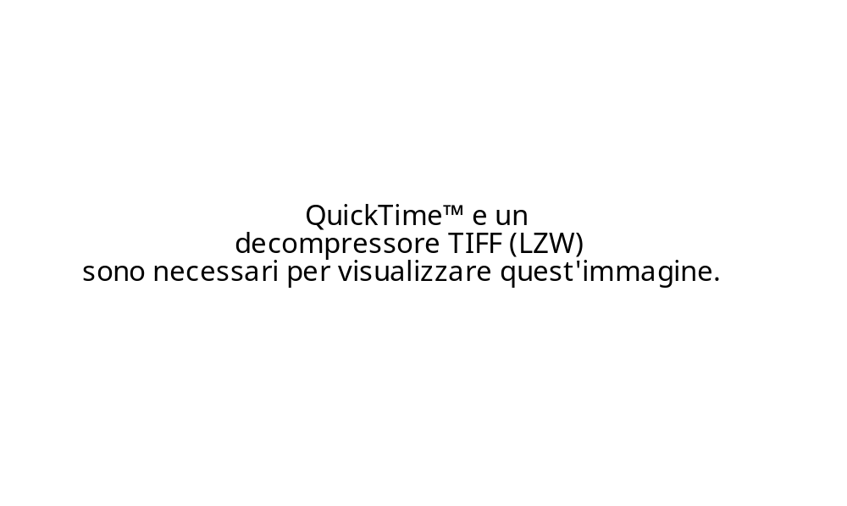
Relazione fra le priorità e la lunghezza del quanto di tempo
Sistemi Operativi

Slide 34
Valutazione degli algoritmi
Modelli deterministici:
  dato un carico di lavoro predeterminato definiscono una formula o un algoritmo che valuta le prestazioni dell’algoritmo di schedulazione per quel carico di lavoro.
  Necessitano in genere di conoscenze troppo dettagliate ed impossibili da ottenere.
Reti di code:
  il sistema di calcolo si descrive come una rete di unità serventi, ciascuna con una coda di attesa:
    la CPU è un’unità servente con la propria coda dei processi pronti, il sistema di I/O con le code dei dispositivi, etc..
  Se sono noti (o stimabili) l’andamento degli arrivi e dei servizi, si possono calcolare l’utilizzo, la lunghezza media delle code, il tempo medio di attesa, etc.
  Questo tipo di studio si chiama analisi delle reti di code.
  Il risultato è una approssimazione, non sempre esatta, del sistema reale.
Sistemi Operativi

Slide 35
Valutazione degli algoritmi (II)
Simulazioni:
  implicano la programmazione di un modello del sistema di calcolo.
  I processi sono simulati, ad esempio, attraverso generatori di numeri casuali che simulano le quantità di risorse necessarie ad ogni processo.
  Il simulatore dispone di una variabile che rappresenta un clock.
  Con l’aumentare del valore di questa variabile, il simulatore modifica lo stato del sistema in modo da descrivere le attività dei dispositivi, dei processi e dello scheduler.
  Sono spesso onerose, in termini di risorse di calcolo, e non sempre precise.
  Durante l’esecuzione della simulazione si raccolgono e si stampano statistiche che indicano le prestazioni degli algoritmi.
Realizzazione:
  l’unico modo assolutamente sicuro di valutare un algoritmo di scheduling consiste nel codificarlo, inserirlo nel S.O. ed osservarne il comportamento nelle reali condizioni di funzionamento.
Sistemi Operativi

Slide 36

Valutazione di uno scheduler di CPU per simulazione
Sistemi Operativi

